Slide 1
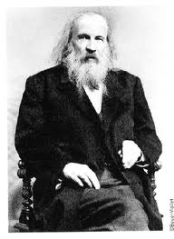
La tabla periódica.
1.-Propiedades de los Átomos.
2.- Aportes de Mendeleiv
3.-Clasificación de los elementos químicos en grupos y periodos.
4.- Elementos de transición y de transición interna.
5.- Orden de los elementos químicos según el número atómico y configuración electrónica.
Profesora Mónica González Vera. Ciencias Naturales y Biología.

Slide 2
1.- Propiedades de los átomos. Masa del átomo.
La mayor parte de la masa del átomo viene de los nucleones, los protones y neutrones del núcleo. También contribuyen en una pequeña parte la masa de los electrones, y la energía de ligadura de los nucleones, en virtud de la equivalencia entre masa y energía. La unidad de masa que se utiliza habitualmente para expresarla es la unidad de masa atómica (u).
En química se utiliza también el mol como unidad de masa. Un mol de átomos de cualquier elemento equivale siempre al mismo número de estos (6,022 · 10²³ ⁾

Slide 3
Partícula | Símbolo | Masa (g) | Carga
Protón | p⁺ | 1,672622 * 10 ⁻²⁴ | +1
Neutrón | n | 1,674927 * 10 ⁻²⁴ | 0
Partícula | Símbolo | Masa (g) | Carga
Electrón | e⁻ | 9,109382 * 10 ⁻²⁸ | -1

Slide 4
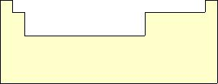
1.- Propiedades de los átomos. Tamaño.
Los átomos no están delimitados por una frontera clara, por lo que su tamaño se equipara con el de su nube electrónica.
En la práctica, se define el radio atómico estimándolo en función de algún fenómeno físico, como la cantidad y densidad de átomos en un volumen dado, o la distancia entre dos núcleos en una molécula.

Slide 5
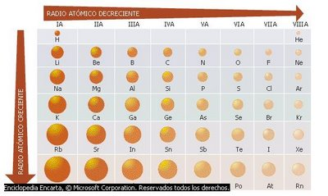

Slide 6
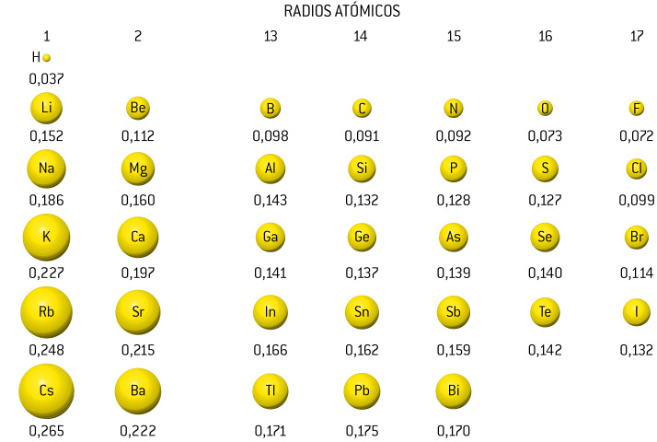
EL TAMAÑO ATÓMICO.
Los átomos e iones no tienen un tamaño definido, pues sus orbitales no ocupan una región del espacio con límites determinados. Sin embargo, se acepta un tamaño de orbitales que incluya el 90% de la probabilidad de encontrar al electrón en su interior, y una forma esférica para todo el átomo.
A continuación se muestra con el tamaño relativo de los átomos de los elementos representativos. Los radios están expresados en nm (1 nm = 10⁻⁹ m)
Los radios de los átomos varían en función de que se encuentren en estado gaseoso o unidos mediante enlaces iónico, covalente o metálico

Slide 7
1.- Propiedades de los átomos. Nivel de energía.
Un electrón ligado en el átomo posee una energía potencial inversamente proporcional a su distancia al núcleo y de signo negativo, lo que quiere decir que esta aumenta con la distancia.

Slide 8
1.- Propiedades de los átomos. Energía de Ionización.
La primera energía de ionización (EI) es la energía necesaria para arrancar el electrón más externo de un átomo en estado gaseoso en su estado fundamental
Ca (g) + EI Ca⁺ (g) + e⁻
La segunda energía de ionización es la energía necesaria para arrancar el siguiente electrón del ión monopositivo formado:
Ca⁺ (g) + 2ªEI Ca²⁺ (g) + e⁻
La energía de ionización disminuye al descender en un grupo ya que la carga nuclear aumenta y también aumenta el número de capas electrónicas, por lo que el electrón a separar que está en el nivel energético más externo, sufre menos la atracción de la carga nuclear (por estar más apantallado) y necesita menos energía para ser separado del átomo

Slide 9
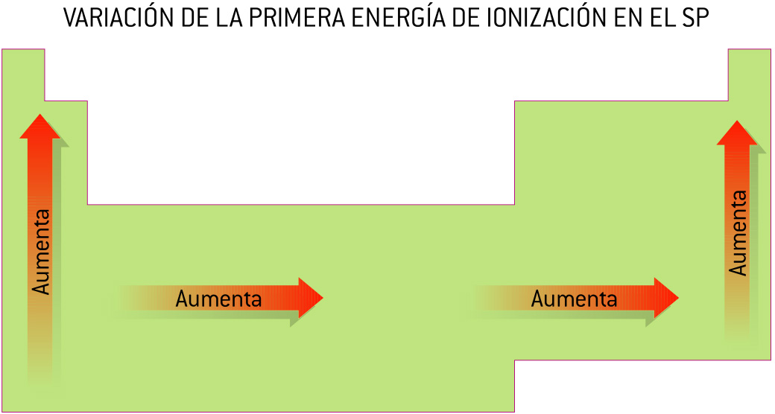
1.- Propiedades de los átomos. Energía de Ionización.

Slide 10
1.- Propiedades de los átomos. Afinidad Electrónica..
Afinidad electrónica es la energía puesta en juego que acompaña al proceso de adición de un electrón a un átomo gaseoso (AE). Los valores de la afinidad electrónica se consideran, normalmente, para 1 mol de átomos
La afinidad electrónica está relacionada con el carácter oxidante de un elemento. Cuanta mayor energía desprenda un elemento al ganar un electrón, mayor será su carácter oxidante. Así, los halógenos tienen un elevado carácter oxidante, al contrario de los alcalinotérreos que carecen de carácter oxidante

Slide 11
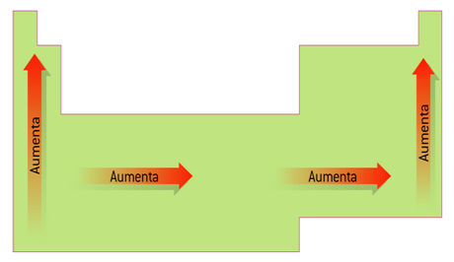
1.- Propiedades de los átomos
Electronegatividad.
La electronegatividad es la tendencia que tienen los átomos de un elemento a atraer hacia sí los electrones cuando se combinan con átomos de otro elemento. Por tanto es una propiedad de los átomos enlazados
La electronegatividad aumenta con el número atómico en un período y disminuye en un grupo.
El valor máximo será el del grupo 17.

Slide 12
2.- Aportes de Mendeleiv
Mendeleiev presentó su trabajo a la Sociedad Química Rusa en 1869, señalando los siguientes postulados:
1. Si se ordenan los elementos según sus masas atómicas, estos muestran una evidente periodicidad.
2. Los elementos semejantes en sus propiedades químicas tienen pesos atómicos que son ya sea de valores similares (ejemplo Pt, Ir, Os) o que aumentan de manera regular (ejemplo K, Rb, Cs).

Slide 13
2.- Aportes de Mendeleiv
3. La colocación de los elementos en orden a sus masas atómicas corresponde a su valencia.
4. Los elementos más difundidos en la naturaleza son los de masa atómica pequeña. Estos elementos poseen propiedades bien definidas.
5. El valor de la masa atómica caracteriza a un elemento y permite predecir sus propiedades.
6. En determinados elementos puede corregirse la masa atómica si se conoce la de los elementos adyacentes.

Slide 14
2.- Aportes de Mendeleiv
Años de estudio permitieron deducir a otros científicos que el modelo planteado por Mendeleiev presentaba aciertos y errores. Entre ellos se pueden mencionar:
Aciertos:
Concluyó que faltaban elementos que obedecieran a la secuencia propuesta, razón por la cual dejó libres los espacios que les correspondían, aun cuando no habían sido descubiertos.

Slide 15
2.- Aportes de Mendeleiv
Errores:
1. No designó un lugar fijo para el hidrógeno.
2. Considera una sola valencia para cada uno de los elementos clasificados y hoy se conocen más de una para algunos elementos.
3. Los elementos lantánidos son reconocidos en una sola ubicación, como si se tratara de un solo elemento.
4. El principal y más importante es que los elementos no siempre están en orden creciente de sus masas atómicas.

Slide 16
3.-Clasificación de los elementos químicos en grupos y periodos.
GRUPOS.- Son las columnas o filas verticales de la tabla periódica. La tabla periódica consta de 18 grupos. Éstos se designan con el número progresivo, pero está muy difundido el designarlos como grupos A y grupos B númerados con números romanos. Las dos formas de designarlos se señalan en la tabla periódica mostrada al inicio del tema.
PERIODOS.- Son las filas horizontales de la tabla periódica. Actualmente se incluyen 7 periodos en la tabla periódica.

Slide 17
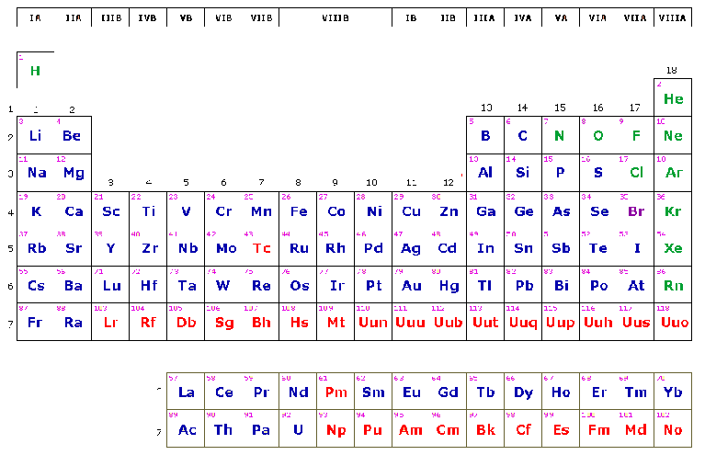
3.-Clasificación de los elementos químicos en grupos y periodos.

Slide 18
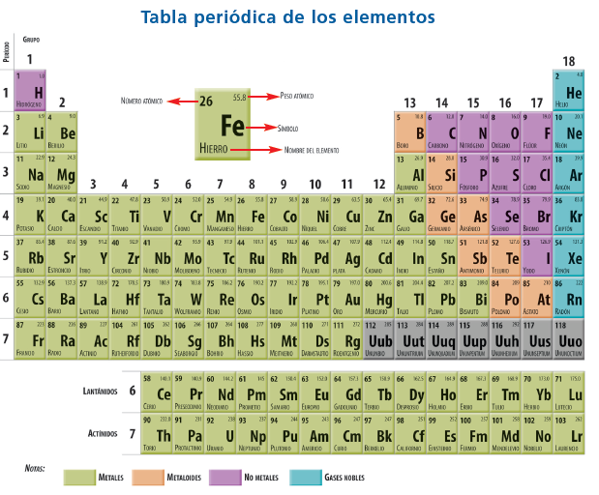

Slide 19
4.- Elementos de transición
Son aquellos elementos químicos que están situados en la parte central del sistema periódico, en el bloque d, cuya principal característica es la inclusión en su configuración electrónica del orbital d, parcialmente lleno de electrones.
Estos elementos conforman los grupos IB hasta el VIIIB. Todos ellos son metales, pero debido a que sus átomos son pequeños, son duros, quebradizos y tienen puntos de fusión altos. Estos metales son buenos conductores del calor y de la electricidad. A condiciones normales el Mercurio es líquido.

Slide 20
4.- Elementos de transición interna.
Se encuentran en una serie de dos filas debajo del todo de la tabla periçodica. Si buscas en cualquier tabla los encontrarás. Pertenecen al grupo de los actçinidos y lantánidos ya que esos elementos encabezan sus filas. Pertenecen a una estructura electrónica f

Slide 21
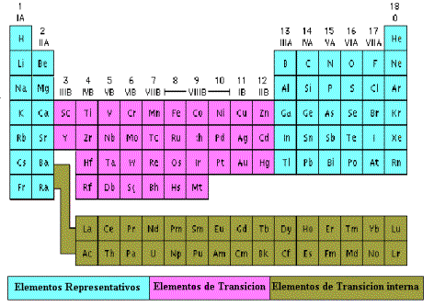

Slide 22
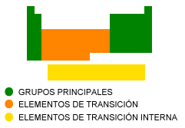

Slide 23
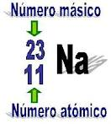
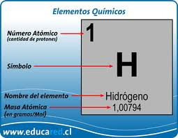
5.- Orden de los elementos químicos según el número atómico.

Slide 24
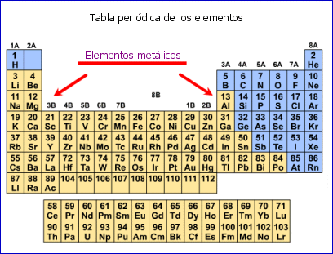

Slide 25
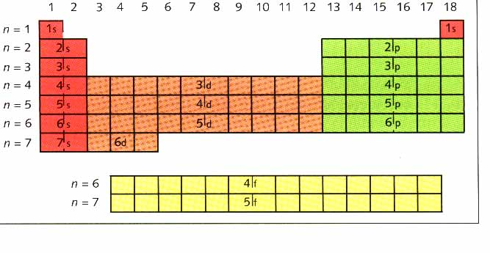
5.- Orden de los elementos químicos según el configuración electrónica.

Slide 26
